Slide 1


TaskMaster Pro

Slide 2

TaskMaster Pro
Garcia Salazar Johan Felipe
Garzón Perea Andrés Julián
Bernal Ávila Nikole Camila Triana Bustos Erika Daniela
Servicio Nacional de Aprendizaje –SENA, Centro de Electricidad Electrónica y Telecomunicaciones
Técnico en Programación de Software - TPS, Primer Trimestre
Instructor Albeiro Ramos
Bogotá, 25 de marzo de 2023

Slide 3


Introducción
La gestión de proyectos, se enfrenta a grandes retos y desafíos a medida que ha ido en avance la innovación de la tecnología, las diferentes organizaciones se han tenido que adaptar y desarrollar estrategias para la administración de proyectos, esto con el fin de mantener competitividad en el mercado, donde emergen el uso de herramientas digitales constantemente, volviendo necesario su implementación para lograr la eficiencia de sus proyectos.
El uso de software de gestión de proyectos ha crecido significativamente en las últimas décadas, trasformando las metodologías y prácticas a la hora de realizar un proyecto, optimizando procesos a las organizaciones de planificación, programación, asignación de recursos, comunicación y documentación en proyectos.

Slide 4

TaskMaster Pro
Problema
Objetivos
Justificación
Alcance
Delimitación
Entregables Trimestre

Slide 5
Problema
La empresa SENA es una organización educativa que ofrece formación gratuita con programas técnicos, tecnológicos y complementarios.
A partir de las actividades de levantamiento de información (entrevista, encuesta, análisis de competencia y observación) realizada en esta organización, se obtuvo como resultado la identificación de una problemática por la ineficiencia en la ejecución de proyectos formativos grupales, debido a que la forma de organizar, repartir, entregar y monitorear los avances de las actividades o entregables de este proyecto no es óptima y puede causar retraso en los resultados o el no cumplimiento de objetivos propuestos.
Pregunta Problema
En los aprendices del SENA, ¿Cómo afecta el uso de una herramienta especializada al desarrollo de un proyecto eficiente?

Slide 6
Objetivo General
Desarrollar un sistema de información web de gestión de proyectos y actividades para el seguimiento, apoyo y desarrollo de proyectos formativos eficientes de los aprendices del SENA.
Objetivo Específicos
Gestionar usuarios y roles de la empresa SENA.
Implementar funcionalidades básicas de gestión de proyectos.
Optimizar la gestión de tareas de los proyectos de la empresa SENA.
Facilitar la comunicación y colaboración de la empresa SENA.
Gestionar la personalización del sistema.
Registrar y reportar los tiempos dedicados a tareas y proyectos.

Slide 7
Justificación
En el SENA la metodología de estudio está enfocada al desarrollo de proyectos formativos grupales. Investigaciones realizadas han demostrado que el uso de sistemas de información (software) en la gestión de proyectos trae consigo bastantes beneficios, eficiencia en los resultados, mayor productividad y organización.
De este modo se propone el desarrollo de un sistema de información web que sirva como herramienta de apoyo al seguimiento de la gestión de proyectos y actividades en el SENA, pretendiendo generar una optimización de los procesos y mayor facilidad para los aprendices a la hora de realizar sus proyectos formativos.

Slide 8
Alcance
Las funcionalidades principales con las que contará el software será: Gestionar proyectos (Crear, editar, eliminar, asignación de tareas, establecimiento de plazos y visualización del progreso), brindará comunicación y colaboración entre los integrantes del grupo por medio de comentarios, notificaciones, etc. Tener un seguimiento de tiempos y recursos, para llevar un registro del tiempo dedicado a cada tarea, la seguridad y control de acceso que debe tener cada proyecto para permitir o denegar quien puede acceder a que información e integración con herramientas de servicio en la nube (Google Drive, OneDrive) Con la finalidad de mantener toda la información del proyecto accesible y organizada en un solo lugar.
Por otra parte, no tendrá implementaciones de IA como asistentes virtuales por su complejidad, ni sistema de recompensas o logros por el cumplimiento de tareas o realización de otros procesos dentro del software y por ultimo tampoco se considerará el software multilenguaje, inicialmente solo tendrá soporte en el idioma español.

Slide 9
Alcance
Algunas De las tecnologías y herramientas a utilizar para el desarrollo de este proyecto serán:
•Lenguajes de Programación: HTML, CSS, JavaScript (para el frontend), y un lenguaje backend como Python, Ruby o Node.js.
•Frameworks Web: Para el desarrollo del backend, sea considerará el uso de frameworks como Django (Python), Ruby on Rails (Ruby), o Express.js (Node.js).
•Bases de Datos: Para almacenar datos, se pueden utilizar bases de datos NoSQL como MongoDB.
•Herramientas de Desarrollo: Git para control de versiones, y entornos de desarrollo integrados (IDEs) como Visual Studio Code.
•Herramientas de Despliegue: Para desplegar la aplicación, utilizar servicios de alojamiento en la nube como AWS, Heroku o DigitalOcean.
El equipo de desarrollo de este proyecto está conformado por 4 aprendices y el tiempo requerido para la completitud del proyecto será de 15 meses, por ende, las funcionalidades y limitaciones expuestas

Slide 10
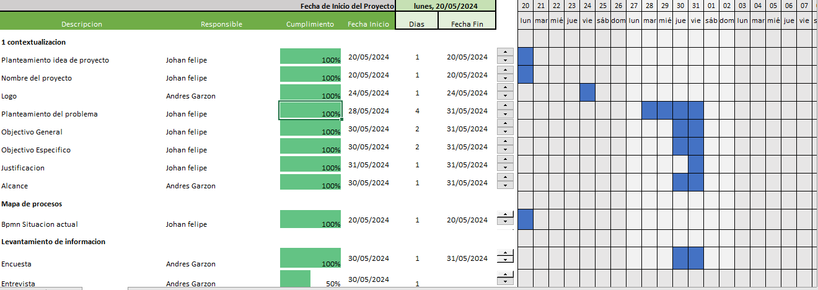
Delimitación

Slide 11
Entregables Proyecto Formativo por Trimestre
Primer Trimestre
Plan de Proyecto
Levantamiento de Información
Diagrama de Procesos
IEEE-830 o Historias de Usuario
Diagrama Casos de Uso
Casos de Uso Extendido
Prototipo No Funcional
Tercer Trimestre
Planeación de Pruebas
Ejecución de Pruebas
Quinto Trimestre
Manual de Usuario
Sistema de Información Web – Servidor Externo
Segundo Trimestre
Modelo Entidad Relación
Modelo Relacional
Diccionario de Datos
Script de la BBDD
Sentencias DDL
Consultas DML
Automatización de la BBDD
Sistema de Información Web – Servidor Local
Cuarto Trimestre
Manual de Instalación
Configuración del Servidor de Aplicaciones
Configuración del Servidor de BBDD

